Slide 1
METTRE EN PLACE ET VÉRIFIER LES NIVEAUX D’HABILITATION ASSOCIÉS À UN SERVICE

Slide 2
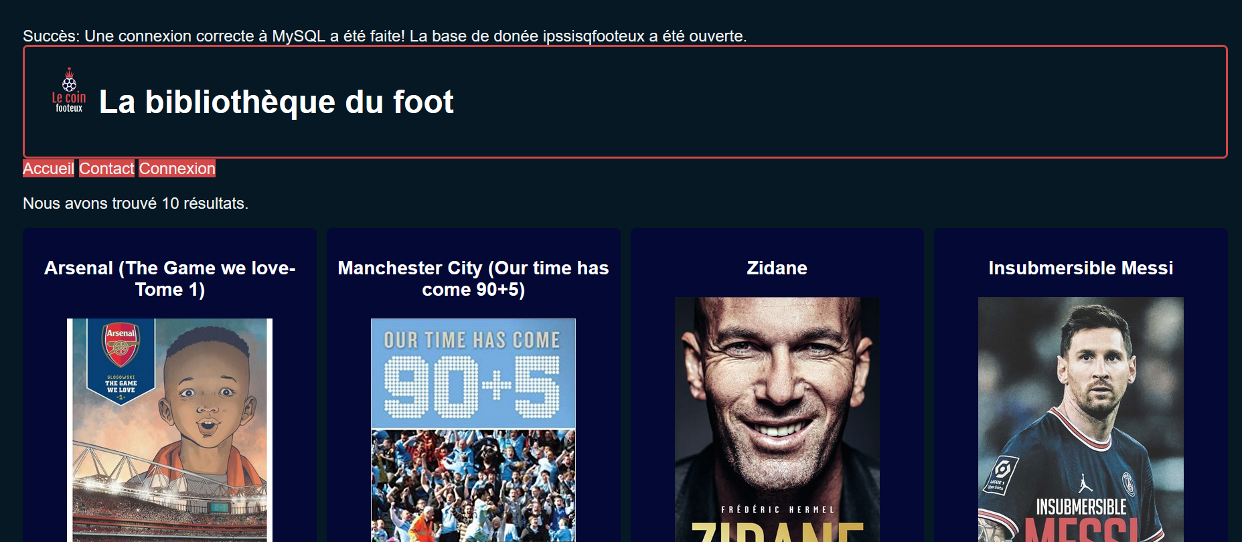
Page d’accueil du site
-Cette bibliothèque propose des livres de football

Slide 3
MySQL
Nous avons mis en place un système de session pour permettre la création de compte sur le site.
Nous avons également mis en place 2 types d’utilisateurs (root et user). Ces deux types nous permettent de mettre des restrictions pour l’accès à la base de données.
Les utilisateurs root sont libre (ce sont les administrateurs)
Les utilisateurs user sont restreint, ils peuvent uniquement faire des requête d’affichage

